Slide 1

Tipologia Textual
Disciplina: Comunicação, Leitura, Escrita e Oratória
Profª: Solange Lara

Slide 2
Tipos e Gêneros Textuais
Os textos são produzidos em situações diferentes e cada um cumpre uma finalidade específica.
Se o objetivo do locutor for, por exemplo, instruir seu interlocutor a fazer um bolo, ele indica passo a passo o que deve ser feito para se obter um bom resultado (texto injuntivo).
Se for expressar sua opinião e defender seu ponto de vista sobre determinado assunto, ele produz um texto que se organiza em torno de argumentos (texto dissertativo).
Se for contar fatos ou ficção, ele pode optar por produzir um texto que apresente em sua estrutura os fatos, as pessoas ou personagens envolvidas, o momento e o lugar em que os fatos ocorreram (texto narrativo).
Se for transmitir conhecimentos, o locutor deve construir um texto que exponha os saberes de forma eficiente (texto expositivo).
E, ainda, se for criar na mente de seu interlocutor a imagem daquilo de que se fala, esse locutor descreverá os detalhes que ele julga importantes daquilo a que ele se refere (texto descritivo).

Slide 3
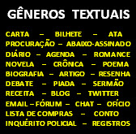
Gêneros Textuais
Gêneros textuais foram historicamente criados a fim de atender a determinadas necessidades de interação. De acordo com o momento histórico, pode nascer um gênero novo, podem desaparecer gêneros de pouco uso ou, ainda, um gênero pode sofrer mudanças até transformar‑se em um novo gênero.

Slide 4
Tipos e Gêneros Textuais
TEXTO INJUNTIVO - indicam procedimentos a serem realizados. “Injuntivo” é sinônimo de "obrigatório", "imperativo". Nesses textos, as frases, geralmente, estão no modo imperativo; tenta convencer o enunciatário a atender a vontade do enunciador. Exemplos: receitas culinárias, bulas de remédios, cartilhas, manuais de instrução, algumas propagandas etc.
Exemplo: Manual de instrução
Precauções: 1. Antes ligar o cabo de força na tomada elétrica, verifique se a tensão corresponde à voltagem indicada no produto. 2. Não pressione o reostato se não estiver costurando, nem coloque nenhum objeto sobre o pedal, caso contrário poderá provocar inadvertidamente a queima deste ou do motor ou ainda colocar a máquina em movimento. 3. Não puxe o tecido com a agulha abaixada (dentro do tecido). 4. Não use agulhas tortas ou sem ponta. 5. Nunca gire o volante para trás. 6. Mantenha a máquina sempre limpa e lubrificada.

Slide 5
Tipos e Gêneros Textuais
NARRAÇÃO: É a modalidade de redação na qual contamos um ou mais fatos que ocorreram em determinado tempo e lugar, envolvendo certos personagens.
Elementos da narrativa
1. Enredo
Apresentação e o desenrolar dos fatos.
2. Narrador
2.1. Narrador-Personagem
Emprega a 1ª pessoa.
Narrador envolvido na história (dentro do fato).
2.2. Narrador-Observador
Emprega a 3ª pessoa.
Narrador não participa dos acontecimentos (fora do fato).

Slide 6
NARRAÇÃO
3. Personagens
Protagonista Antagonista Coadjuvantes
(principal) (adversário) (secundários)
4. Tempo/Espaço
Quando ?
Onde?

Slide 7
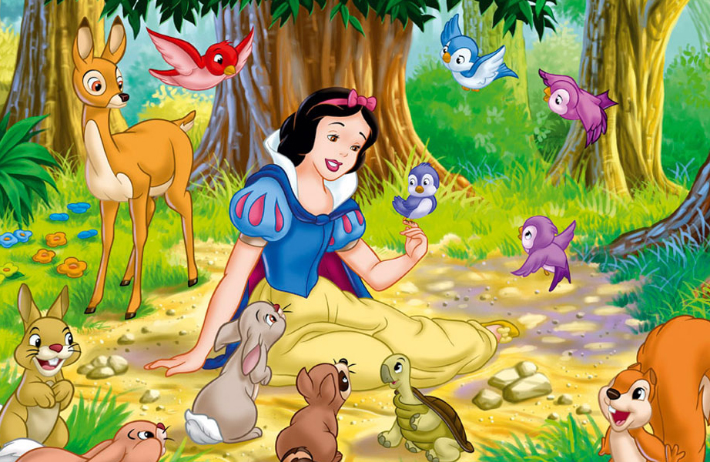
Exemplos de textos narrativos
O candidato à vaga de administrador entrou no escritório onde iria ser entrevistado. Ele se sentia inseguro, apesar de ter um bom currículo, mas sempre se sentia assim quando estava por ser testado. O dono da firma entrou, sentou-se com ar de extrema seriedade e começou a lhe fazer as perguntas mais variadas. Aquele interrogatório parecia interminável. Porém, toda aquela sensação desagradável dissipou-se quando ele foi informado de que o lugar era seu.
Contos de fadas

Slide 8
DESCRIÇÃO
É o tipo de redação na qual se apontam as características que compõem um determinado objeto, pessoa, ambiente ou paisagem.
Descrever é um processo no qual se empregam os sentidos para captar uma realidade e reprocessá-la num texto. Para a elaboração do texto final, concorrem a sua habilidade linguística e as finalidades a que ele se propõe: informar o leitor, transmitir-lhe impressões ou comunicar-lhe emoções.
Elementos básicos de uma descrição
Nomear - identificar
Localizar / Situar – tempo / espaço
Qualificar - apresentar características

Slide 9
DESCRIÇÃO
Organização do texto descritivo
1. Características 2. Ações
Físicas
Psicológicas
2. O que descrever
Descrição Técnica
Descrição de Ambientes e paisagens
Descrição de Objetos
Descrição de Pessoas

Slide 10
EXEMPLO DE TEXTO DESCRITIVO
Joaquim trabalhava em um escritório que ficava no 12º andar da Avenida Paulista. De lá avistava todos os dias a movimentação incessante dos pedestres, os frequentes congestionamentos dos automóveis e a beleza das arrojadas construções que se sucediam do outro lado da avenida. Estes prédios moderníssimos, alternavam-se com majestosas mansões antigas

Slide 11
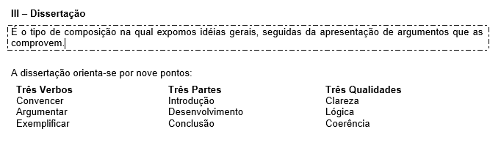
TEXTO DISSERTATIVO

Slide 12
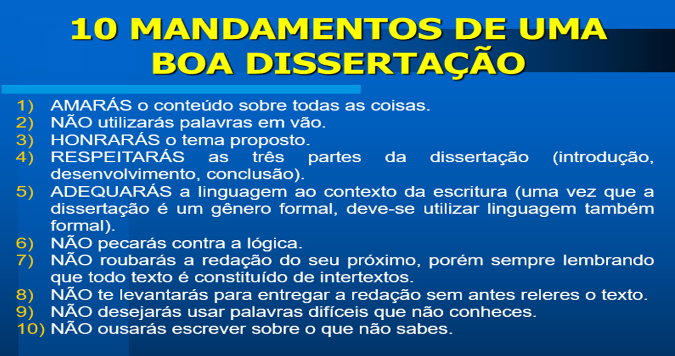

Slide 13
Texto Dissertativo Argumentativo
É aquele em que se faz a defesa de um ponto de vista, de uma ideia, ou em que se questiona algum fato. Tem-se como objetivo persuadir o leitor ou ouvinte. Caracteriza-se pela progressão lógica de ideias e, geralmente, requer uma linguagem mais formal, objetiva, denotativa. Presente em gêneros textuais como artigos jornalísticos, editoriais, cartas do leitor, etc.

Slide 14
Exemplo de Texto Dissertativo Argumentativo
Platão, no livro VII das Leis, dá sua definição de analfabetismo científico
Aquele que não sabe contar um, dois, três, nem distinguir os números ímpares dos pares, ou que não sabe contar coisa alguma, nem a noite nem o dia, e que não tem noção da revolução do Sol e da Lua, nem das outras estrelas [...]. Acho que todos os homens livres devem estudar esses ramos do conhecimento tanto quanto ensinam a uma criança no Egito, quando ela aprende o alfabeto. Naquele país, os jogos aritméticos foram inventados para ser empregados por simples crianças, e elas os aprendem coo se fosse prazer e diversão [...]. Com espanto, eu [...] no final da vida, tenho tomado conhecimento de nossa ignorância sobre essas questões; acho que parecemos mais porcos do que homens, e tenho muita vergonha, não só de mim, mas de todos os gregos. (SAGAN, Carl. O mundo assombrado pelos demônios. S.P: Cia das Letras, 2006, p. 21)

Slide 15
Texto Dissertativo Expositivo
Apresenta um saber já construído e legitimado, ou seja, um saber teórico. Apresenta informações sobre assuntos, expõe, reflete, explica e avalia ideias de modo objetivo. A intenção é informar, esclarecer. Exemplos: aula, resumo, textos científicos, enciclopédia, etc.

Slide 16
Exemplo de Texto Dissertativo Expositivo
De acordo com o paradigma tradicional, a história diz respeito essencialmente à política. Na ousada frase de Sir John Seeley, catedrático de História em Cambridge, “História é a política passada; política é a história presente”. A política foi admitida para ser essencialmente relacionada ao Estado; em outras palavras, era mais nacional e internacional do que regional. No entanto não incluía a história da Igreja como uma instituição e também o que o teórico militar Karl von Clausewitz definiu como “a continuação política por outros meios”, ou seja, a guerra. (BURKE, Peter (Org.). A escrita da História, 1992, p. 10)

Slide 17
QUALIDADES DO TEXTO
A coerência está ligada à compreensão, à possibilidade de interpretação daquilo que se diz ou escreve. Diz respeito ao sentido produzido pelo texto.
O texto não é um aglomerado de frases ou palavras. O texto, para ser coerente, deve ser uma “unidade de sentido”, deve possibilitar ao leitor produzir sentido.

Slide 18
QUALIDADES DO TEXTO
Coesão: conexão interna entre os vários enunciados presentes no texto. Um texto tem coesão quando seus vários enunciados estão organicamente articulados entre si, quando há concatenação entre eles.
A coesão de um texto é fruto das relações de sentido que existem entre as partes. Essas relações de sentido são manifestadas por vários mecanismos linguísticos, entre eles os conectivos ou conjunções, as preposições, os pronomes, entre outros. Sua função no texto é exatamente a de pôr em evidência as várias relações de sentido que existem entre os enunciados.

Slide 19
COERÊNCIA
A coerência está ligada à compreensão, à possibilidade de interpretação daquilo que se diz ou escreve. Diz respeito ao sentido produzido pelo texto.
O texto não é um aglomerado de frases ou palavras. O texto, para ser coerente, deve ser uma “unidade de sentido”, deve possibilitar ao leitor produzir sentido.

Slide 20
REQUISITOS PARA A PRODUÇÃO DA COERÊNCIA TEXTUAL
Continuidade: manutenção de um tema central, que deve ser retomado para que o texto não seja a junção de ideias sem a menor relação umas com as outras;
Progressão: introdução de novas ideias, que façam com que o tema abordado se desenvolva (para que o texto não se torne repetitivo, circular);
Não Contradição: apresentação de ideias que sejam congruentes, que não se “anulem”, tanto em relação umas com as outras (no universo textual – contradição interna) quanto em relação ao nosso conhecimento de mundo (no universo extra-textual – contradição externa);
Articulação: utilização de ideias que tenham relação umas com as outras e também utilização de elementos linguísticos que promovam, de forma adequada, a “ligação” entre essas ideias.

Slide 21
CONJUNÇÕES - CONECTIVOS
A conjunção é uma classe de palavras invariável, cuja função é interligar elementos de uma frase, estabelecendo entre eles relações de sentido.
Aditivas: sentido de adição, soma ou seqüência de ações. Principais conjunções: e, nem, não só ... mas também, não só ... como também.
Os gerentes devem delegar poderes e estabelecer relações democráticas.
Os gerentes não só devem delegar poder como também estabelecer relações democráticas.

Slide 22
CONJUNÇÕES - CONECTIVOS
Adversativas: oposição, adversidade, contraste. Principais conjunções: mas, porém, contudo, todavia, no entanto, entretanto.
É importante delegar responsabilidades aos colaboradores, mas é preciso conhecer a capacidade deles.
É importante delegar responsabilidades aos colaboradores, contudo é preciso conhecer a capacidade deles.

Slide 23
CONJUNÇÕES - CONECTIVOS
Explicativas: exprimem motivo, razão, explicação. Principais conjunções: que, pois porque.
A empresa teve bons resultados porque possui um time com talentos diferenciados.
Organize um time com talentos diferenciados, que (pois) isso garantirá o sucesso da empresa.
Conclusivas: exprimem conclusão, hipótese, dedução. Principais conjunções: portanto, logo, por isso, pois ,dessa forma.
Procurou estimular a criatividade em seu trabalho, logo (por isso) alcançará boa produtividade.
Saúde e educação são áreas sociais básicas, portanto, devem ser priorizadas.

Slide 24
EXEMPLO
“Os sem-terra fizeram um protesto em Brasília contra a política agrária do país, porque consideram injusta a atual distribuição de terras. Porém, o ministro da Agricultura considerou a manifestação um ato de rebeldia, uma vez que o projeto de Reforma Agrária pretende assentar milhares de sem-terra.”(JORDÃO, R., BELLEZI C. Linguagens. São Paulo: Escala Educacional, 2007, 566 p.)
As palavras destacadas no texto têm o papel de ligar as partes do texto. Podemos dizer, portanto, que elas são responsáveis pela coesão do texto.

Slide 25
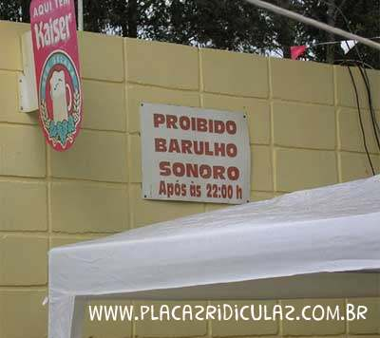
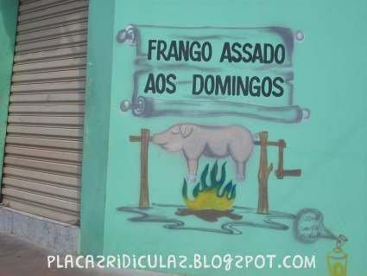

Slide 26
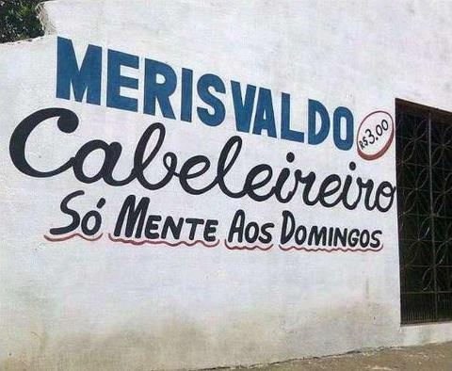

Slide 27
Referências
BASTOS,C.L., KELLER, V. Aprendendo a aprender. 20ª. ed. Petrópolis,RJ: Vozes, 2007.
CERVO, A.L.; BERVIAN, P. A.; Da Silva, R. Metodologia Científica. 6ª. ed. São Paulo: Pearson Prentice Hall, 2007.
LAKATOS, Eva Maria; MARCONI, Marina de Andrade. Fundamentos de metodologia científica. 5. ed. São Paulo: Atlas, 2007.

Slide 28
Atividade
Definição de dinheiro
Há algum tempo, um jornal londrino ofereceu um bom prêmio a quem desse a melhor definição de dinheiro.
A definição escolhida como sendo a melhor foi a seguinte: “Dinheiro é um artigo que pode ser usado como passaporte universal, menos para o céu, e como meio de adquirir tudo, menos a felicidade.” É, realmente, dinheiro não traz felicidade – vale acrescentar -, principalmente quando é pouco!
Considerando a definição dada para dinheiro, assinale a alternativa INCORRETA.
a) A definição apresenta uma visão negativa do dinheiro, pois ele só resolve as questões materiais da vida.
b) O acréscimo que o autor fez à definição desconstrói a ideia colocada inicialmente, pois dela subentende-se que só se pode ser feliz com muito dinheiro.
c) No texto está suposto que o dinheiro pode levar a qualquer lugar do universo.
d) A palavra “artigo”, na definição de dinheiro, equivale a objeto, mercadoria. e) Segundo a definição, apenas duas coisas não são compradas com dinheiro, mas não se mencionam os valores humanos nesse mercado de trocas.

Slide 29
CIRCUITO FECHADO
Ricardo Ramos
Chinelos, vaso, descarga. Pia, sabonete. Água. Escova, creme dental, água, espuma, creme de barbear, pincel, espuma, gilete, água, cortina, sabonete, água fria, água quente, toalha. Creme para cabelo, pente. Cueca, camisa, abotoaduras, calça, meias, sapatos, telefone, agenda, copo com lápis, caneta, blocos de notas, espátula, pastas, caixa de entrada, de saída, vaso com plantas, quadros, papéis, cigarro, fósforo. Bandeja, xícara pequena. Cigarro e fósforo. Papéis, telefone, relatórios, cartas, notas, vales, cheques, memorandos, bilhetes, telefone, papéis. Relógio. Mesa, cavalete, cinzeiros, cadeiras, esboços de anúncios, fotos, cigarro, fósforo, bloco de papel, caneta, projetos de filmes, xícara, cartaz, lápis, cigarro, fósforo, quadro-negro, giz, papel. Mictório, pia, água. Táxi. Mesa, toalha, cadeiras, copos, pratos, talheres, garrafa, guardanapo. xícara. Maço de cigarros, caixa de fósforos. Escova de dentes, pasta, água. Mesa e poltrona, papéis, telefone, revista, copo de papel, cigarro, fósforo, telefone interno, gravata, paletó. Carteira, níqueis, documentos, caneta, chaves, lenço, relógio, maço de cigarros, caixa de fósforos. Jornal. Mesa, cadeiras, xícara e pires, prato, bule, talheres, guardanapos. Quadros. Pasta, carro. Cigarro, fósforo. Mesa e poltrona, cadeira, cinzeiro, papéis, externo, papéis, prova de anúncio, caneta e papel, relógio, papel, pasta, cigarro, fósforo, papel e caneta, telefone, caneta e papel, telefone, papéis, folheto, xícara, jornal, cigarro, fósforo, papel e caneta. Carro. Maço de cigarros, caixa de fósforos. Paletó, gravata. Poltrona, copo, revista. Quadros. Mesa, cadeiras, pratos, talheres, copos, guardanapos. Xícaras, cigarro e fósforo. Poltrona, livro. Cigarro e fósforo. Televisor, poltrona. Cigarro e fósforo. Abotoaduras, camisa, sapatos, meias, calça, cueca, pijama, espuma, água. Chinelos. Coberta, cama, travesseiro.

